Slide 1
Chapter01. 교통비 사용 후 ERP 입력방법
사용방법
ERP메뉴에서 “법인카드거래내역”입력 후 기존 기타 경비 처리방법과 동일하게 내용을 기입합니다.
사용내역 처리 시 필수값들에 대한 내용은 다음과 같습니다.
1) 불공제 여부 체크 必
2) 처리계정코드 : 여비교통비(업무교통비) / 여비교통비(야근교통비)
3) 예산단위 : 해당부서 / 해당프로젝트
4) 예산계정 : (통제)여비교통비 / PJT_교통비
5) 비용센터 : 자동입력
6) 프로젝트 : 전사매출 / 해당프로젝트
7) 지출목적 : *업무교통비 : 방문처/업무내용 *야근교통비 : 출발지/도착지 ex)본사/00동
결재라인 : 1)결재 : 1차상사(해당부서 실장 또는 본부장) 2)합의 : 재무관리실 이동규 과장
주의사항
*사용 규정- 야근 교통비 이용 시 23시 이후 퇴근 시 사용 가능(대중교통 이용 불가시 택시비 지원) -> 사용시간이 23시 이전일 경우 불인정
*프로젝트 비용으로 주유시 ‘차량운행일지’ 추가 첨부
->프로젝트 비용으로 주유시 법인카드 사용분 “전표제외” 후 결의서 메뉴를 통해 사용 금액만 처리(다음장 참조)

Slide 2
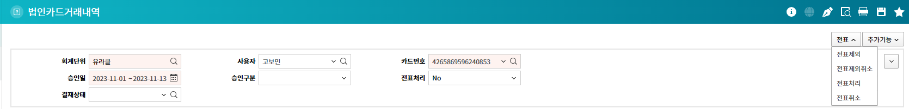

Chapter02. 초과 분 ERP 입력방법_1
사용 방법
법인카드 거래내역에서 해당 사용 건 체크
오른쪽 상단 전표 버튼 클릭 -> 전표제외 클릭 -> 임의 전표처리 하시겠습니까 -> 예
사용 방법
메뉴에서 ‘결의서 입력’ 검색
오른쪽 상단 (추가) 버튼 클릭
회계일 : 카드 또는 현금 사용기간 월 말일자 입력 (EX.10월1일부터 10월 31일까지 사용 시 회계일은 10월 31일 입력)
결의내역: 사용 내역 서술 (EX. 프로젝트 비용 주유비 10월)
*주유비의 경우 개인카드 사용 가능 (개인카드 사용시 법인카드 거래내역 임의 전표 처리 생략, 단 영수증 첨부 필수)
=>다음장에 계속

Slide 3
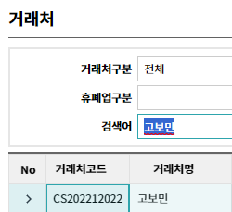
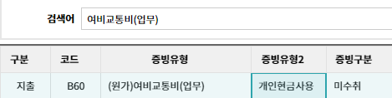
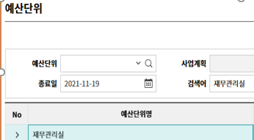
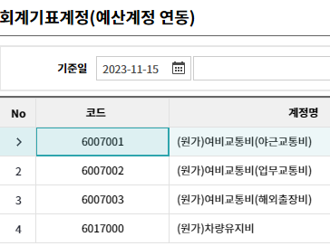
Chapter02. 초과 분 ERP 입력방법_2
1
2
3
4
사용방법
1.거래처-본인 이름 검색.
2.증빙-여비교통비(업무) 검색
3.예산단위
-프로젝트 예산 사용 : 해당 프로젝트 입력
4.(세금)계산서일-위에 회계일과 동일하게 처리
5.공급가액(거래금액)-부가세 포함 사용한 금액을 기입
6.계정- 여비교통비(업무교통비)

Slide 4
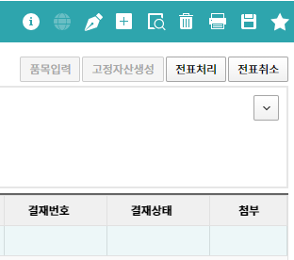
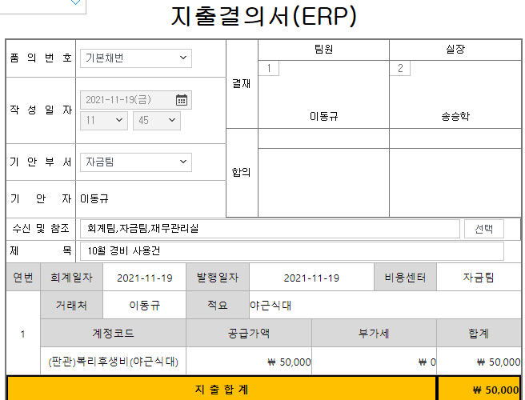
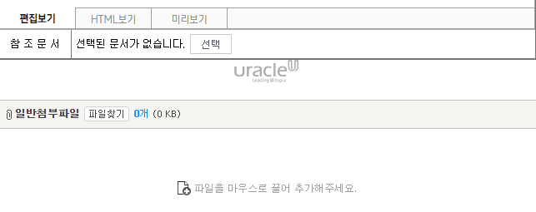
Chapter02. 초과 분 ERP 입력방법_3
2
1
사용방법
3
1.앞의 데이터를 모두 입력 후 저장버튼 클릭
2.결재버튼을 클릭 후 지출결의서 작성
3.결재라인 설정
-부서 및 프로젝트 예산 사용 시 : 1차상사 (부서 1차 상사 : 실장 또는 팀장, 프로젝트 1차 상사 : PM) -> 재무관리실 이동규과장
(전결권은 “게시판 위임전결규정“ 확인 필요)
4.제목
-사용한 내역을 간략히 서술
(EX.10월 프로젝트 주유비 처리분)
5.일반첨부파일
차량운행일지 작성 하여 첨부
1차 상사
재무관리실
이동규 과장
4
10월 프로젝트 주유비 처리분
2023-10-31
2023-10-31
프로젝트 비용 10월 주유비
여비교통비(업무교통비)
5

